Slide 1
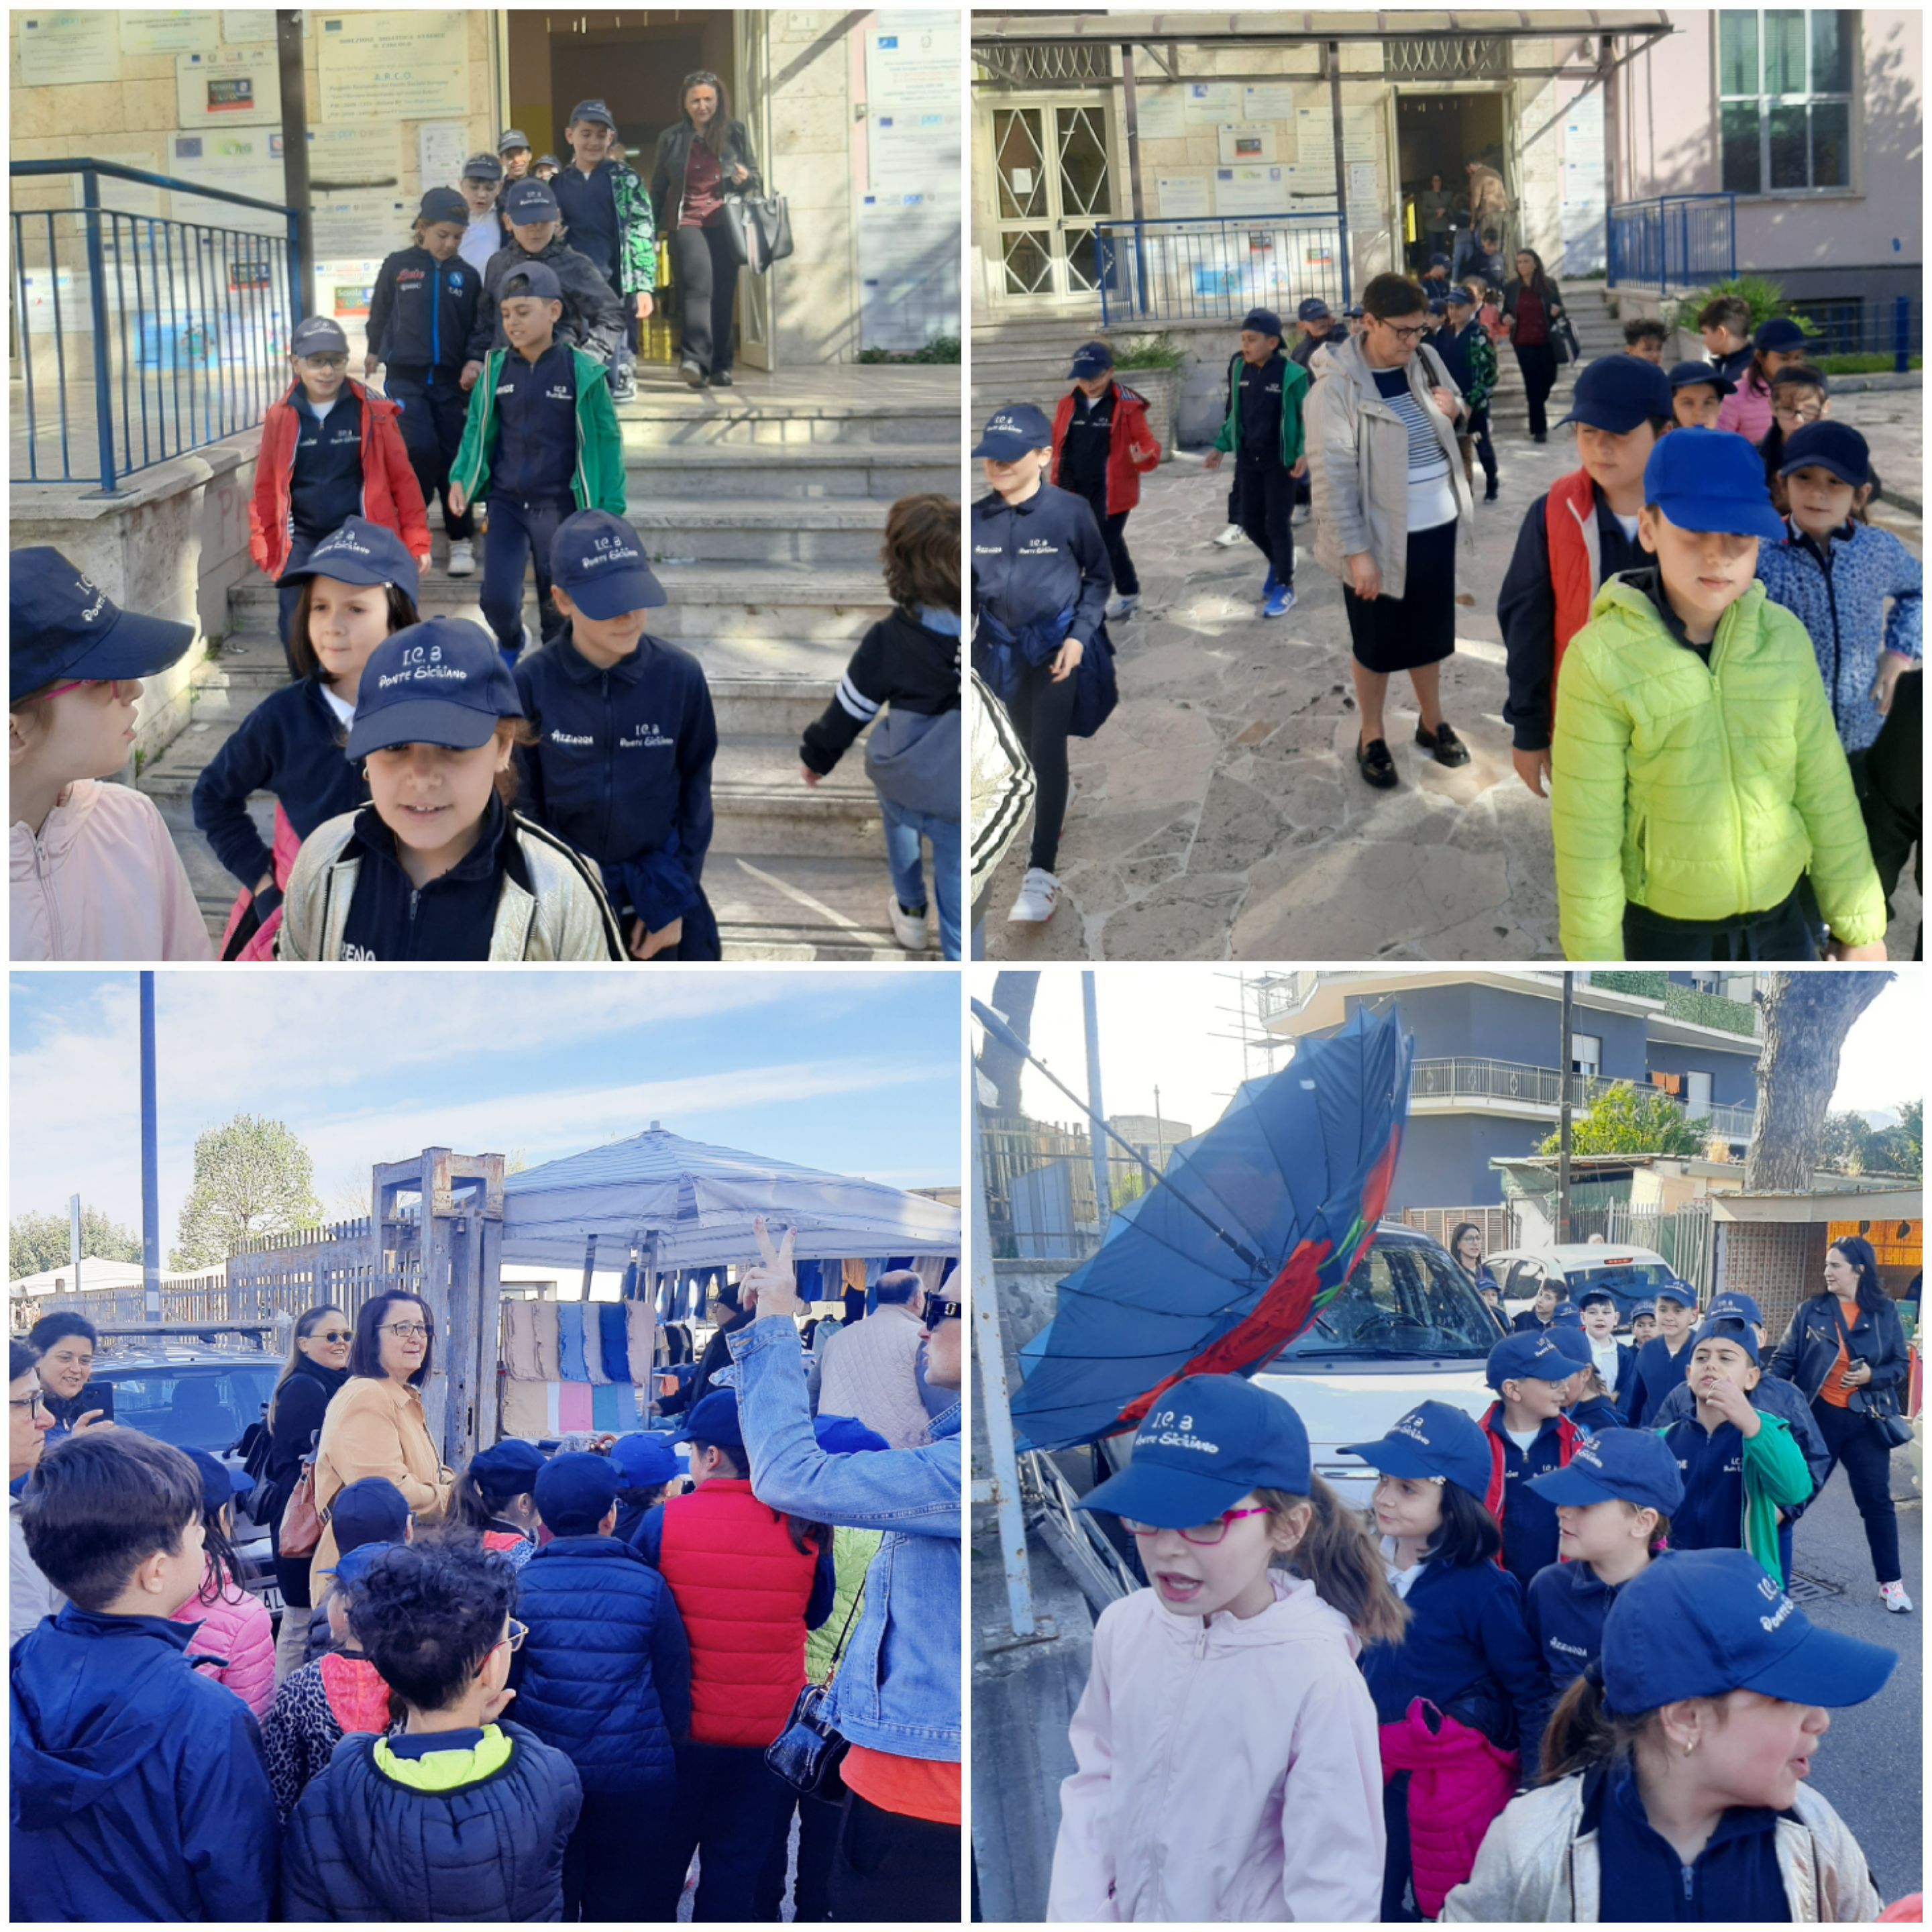
Un giovedì al mercato del quartiere
Classi 3^ D e 2^ D del plesso Capoluogo
IC3 Ponte Siciliano di Pomigliano D’Arco Napoli
Anno scolastico 2023/24
Ins.ti Mariateresa Ciccarelli, Carolina Cennamo, Giuseppina Palladino, Nunzia Rea

Slide 2
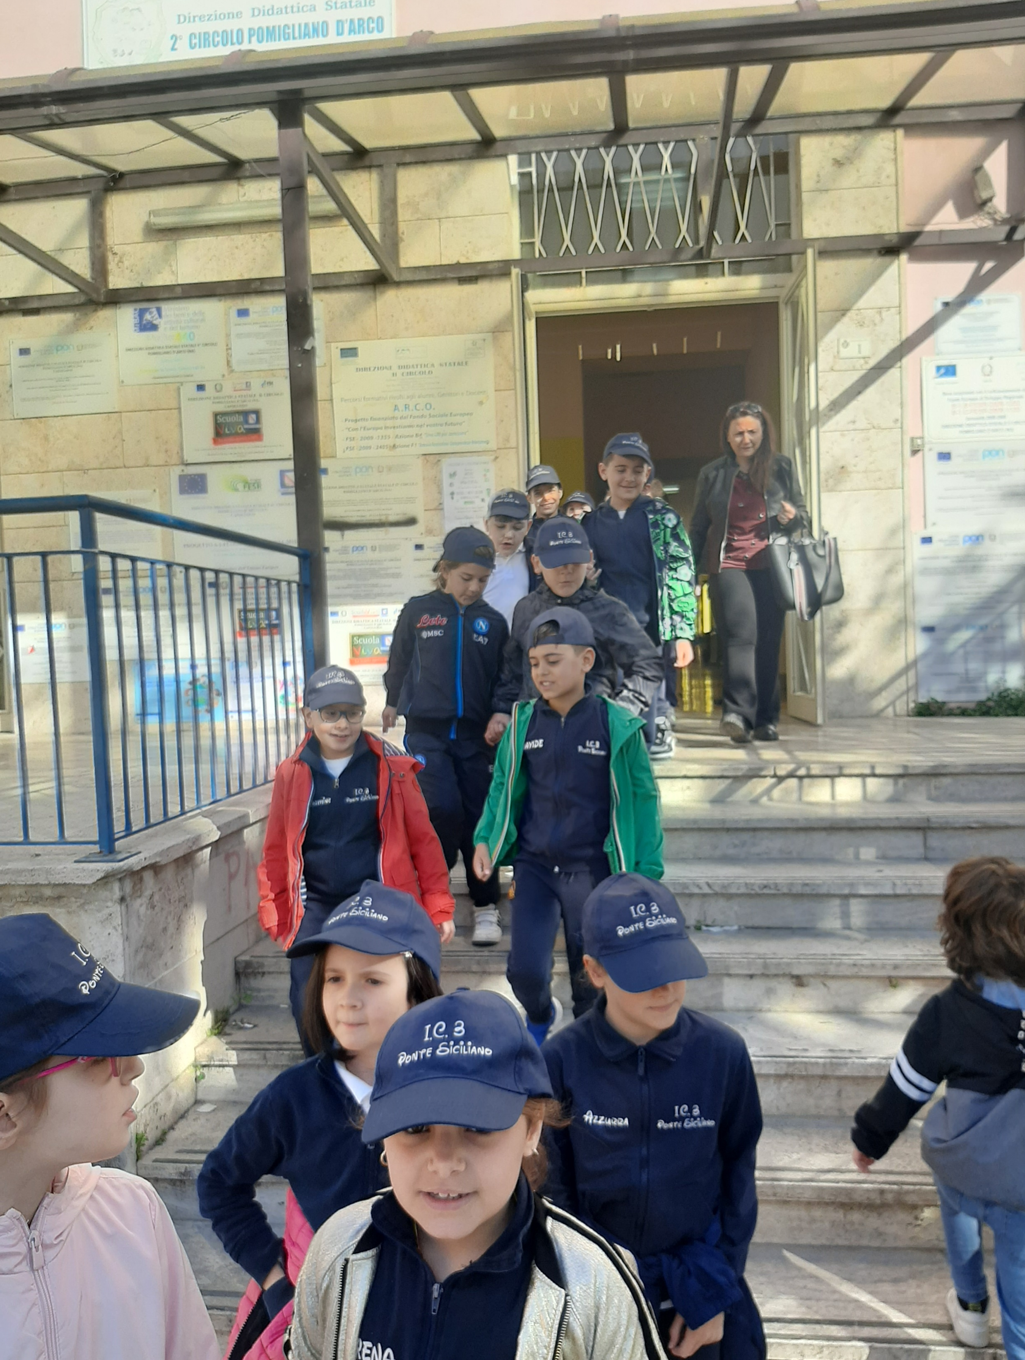
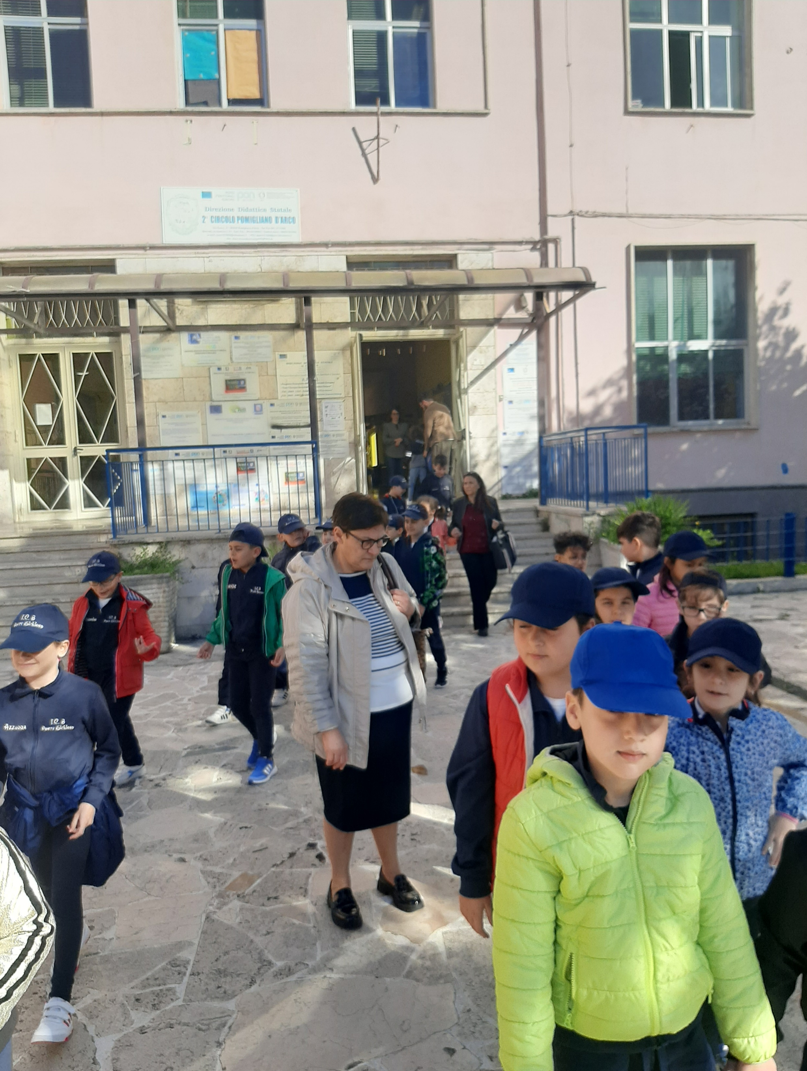
Diario di bordo della classe 3^ D (realizzato da noi bambini)
La nostra avventura è iniziata grazie a una proposta delle maestre Mariateresa e Carolina della classe 3^ D e 2^ D. Noi bambini e bambine abbiamo accolto con entusiasmo l’uscita a piedi al mercato cittadino di Pomigliano, nel quartiere Pratola Ponte.

Slide 3
Ogni giovedì mattina nel nostro quartiere c’è il mercato. È grande, colorato e pieno di gente.

Slide 4
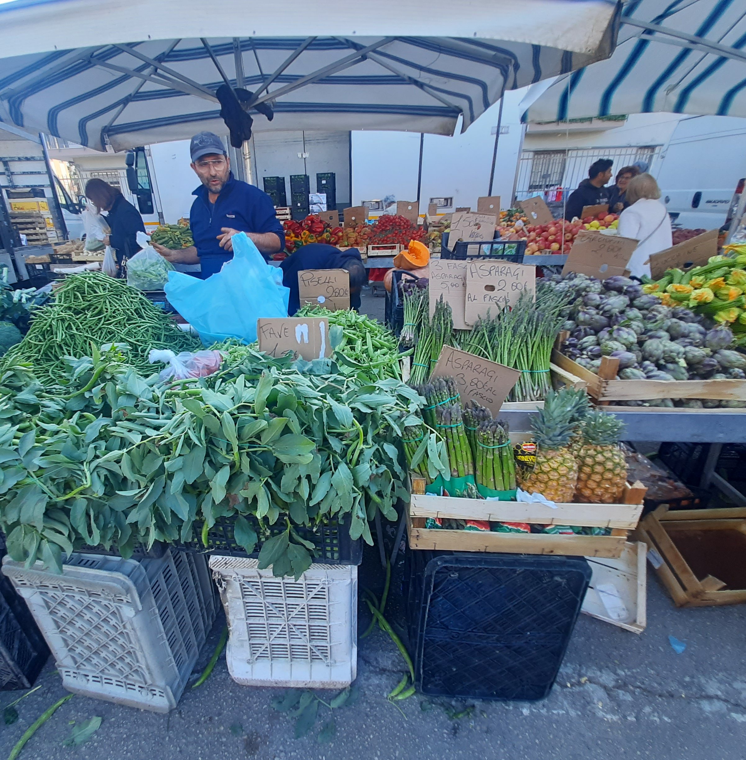
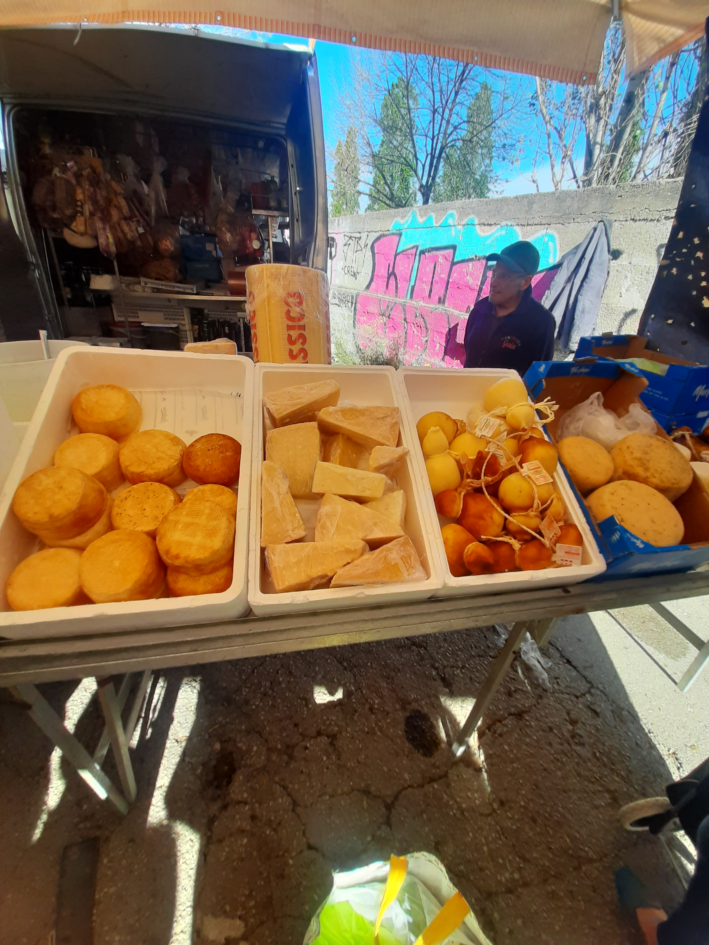
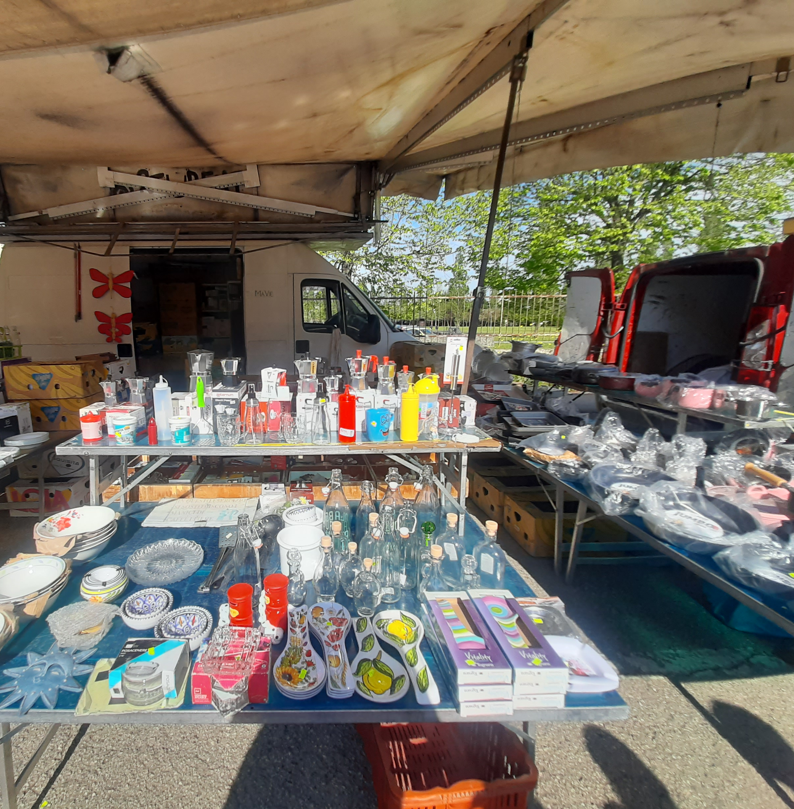
Abbiamo osservato le bancarelle che esponevano diversi articoli: abbigliamento, formaggi, frutta e verdura, caramelle e dolciumi, prodotti per l’igiene, stoviglie e utensili di cucina…

Slide 5
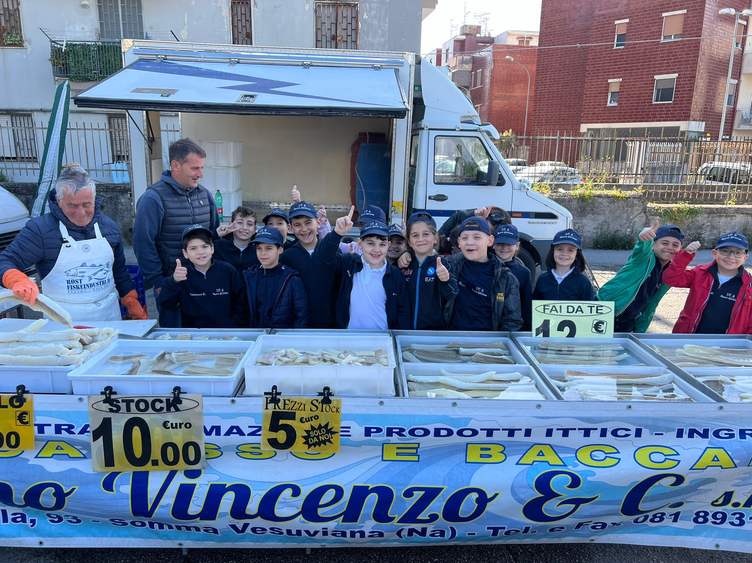
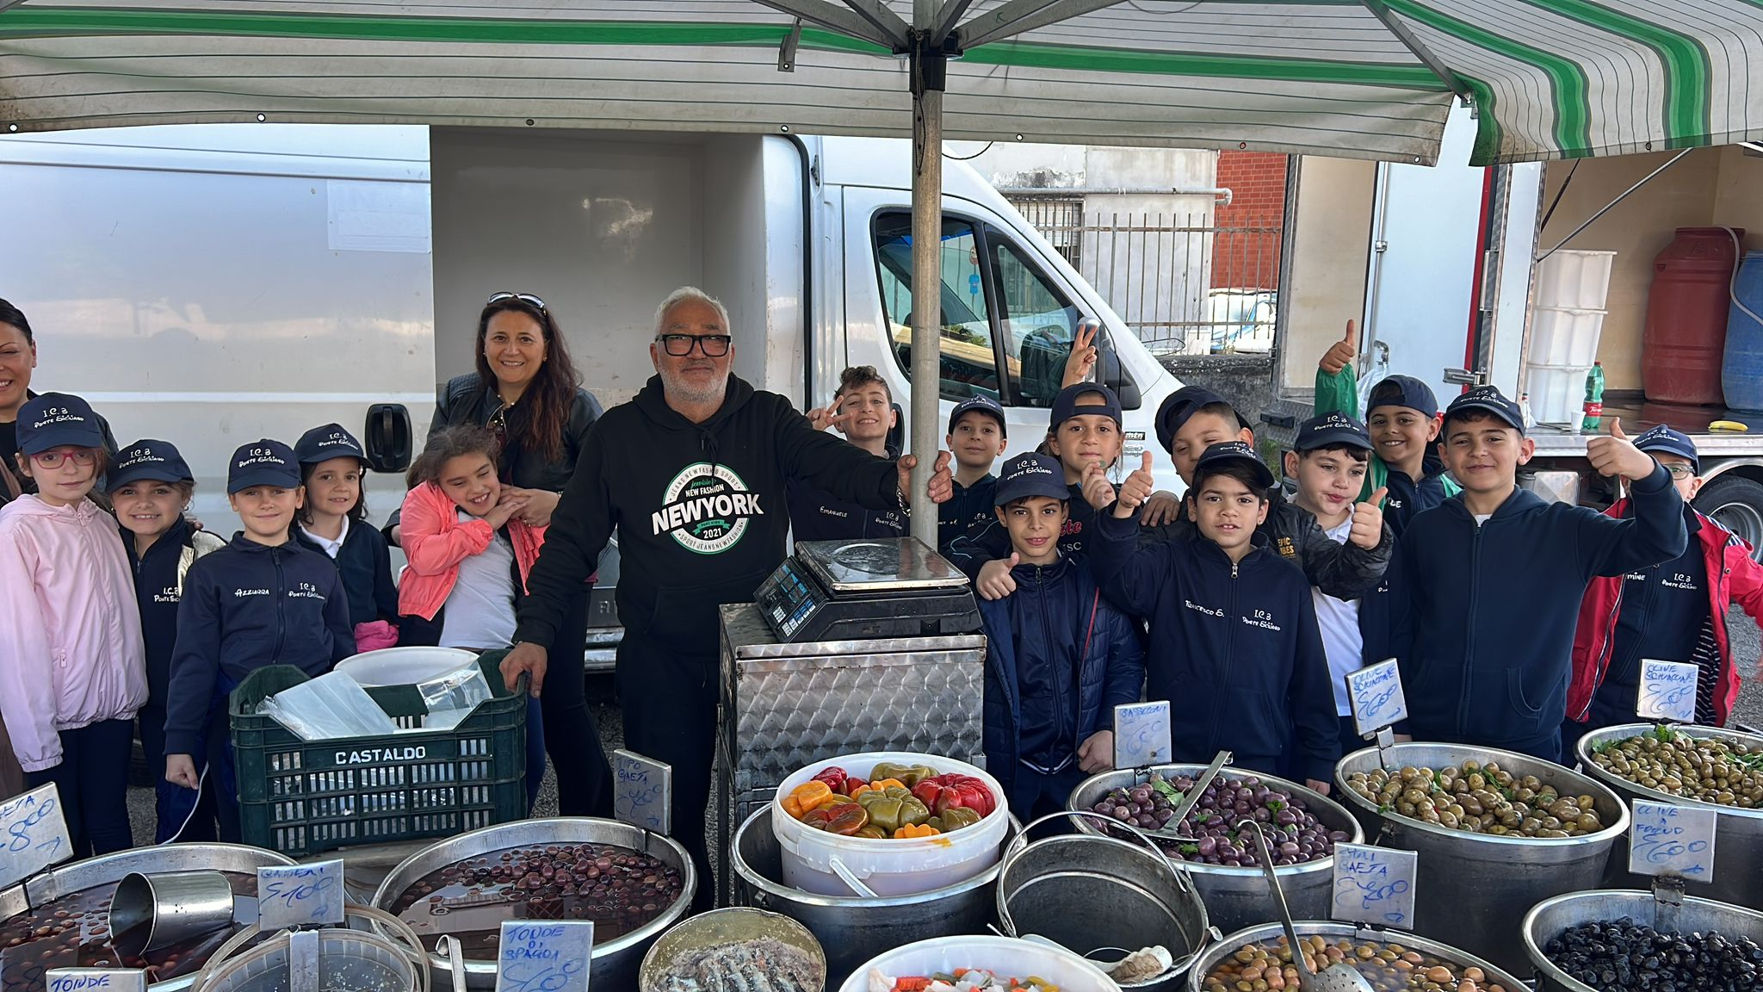
La maestra Mariateresa ci ha mostrato due bancarelle tradizionali e ci ha spiegato che vendevano i prodotti tipici della nostra regione.
La prima bancarella esponeva lo stoccafisso e il baccalà e la seconda le olive verdi, le olive di Gaeta, i lupini, i capperi, i peperoni in aceto, (detti papaccelle) e le acciughe salate. I due venditori sono stati molto gentili con noi e ci hanno proposto di fare una foto con loro. Il venditore dello stoccafisso ci ha detto che il prossimo giovedì
ci porterà un libro che racconta la storia di questo pesce molto gustoso che arriva dalla Norvegia. Ma dove sarà la Norvegia????
Non vediamo l’ora di scoprirlo!

Slide 6
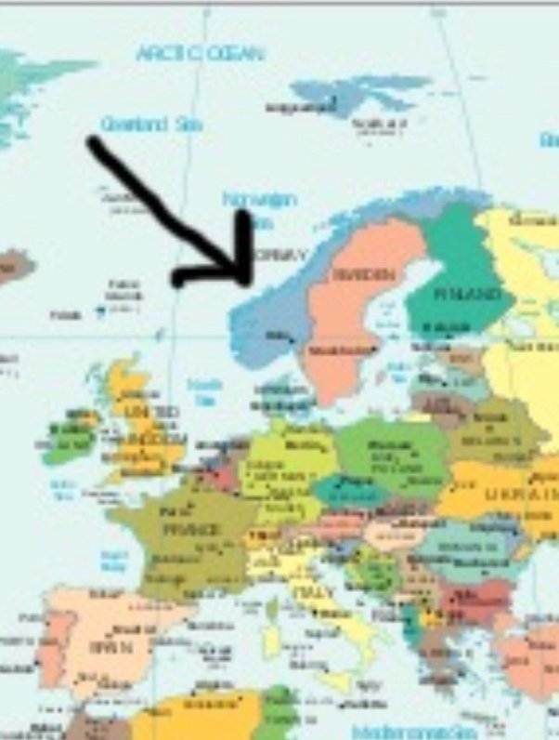
La Norvegia è situata in Nord Europa.
La Norvegia è lo stato europeo più settentrionale

Slide 7
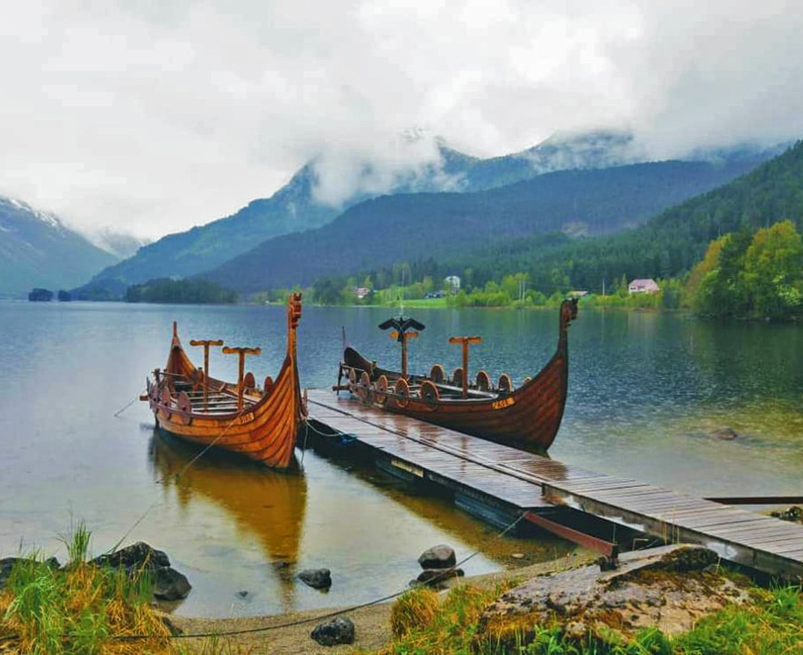
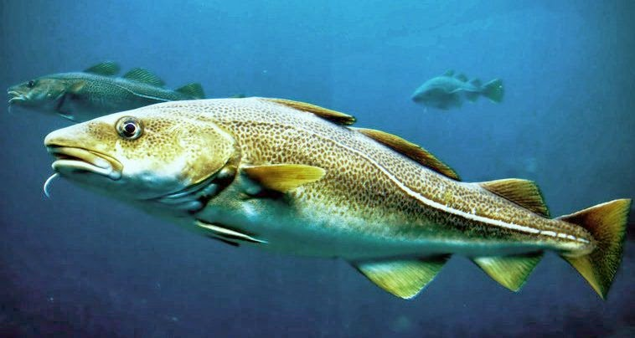
Fin dall'epoca dei vichinghi, i norvegesi hanno essiccato il pesce all'aperto, grazie al vento fresco del mare, per ottenere lo stoccafisso. Si tratta di una prelibatezza prodotta quasi esclusivamente nel nord della Norvegia: per uno stoccafisso di qualità, occorre infatti la materia prima migliore.

Slide 8
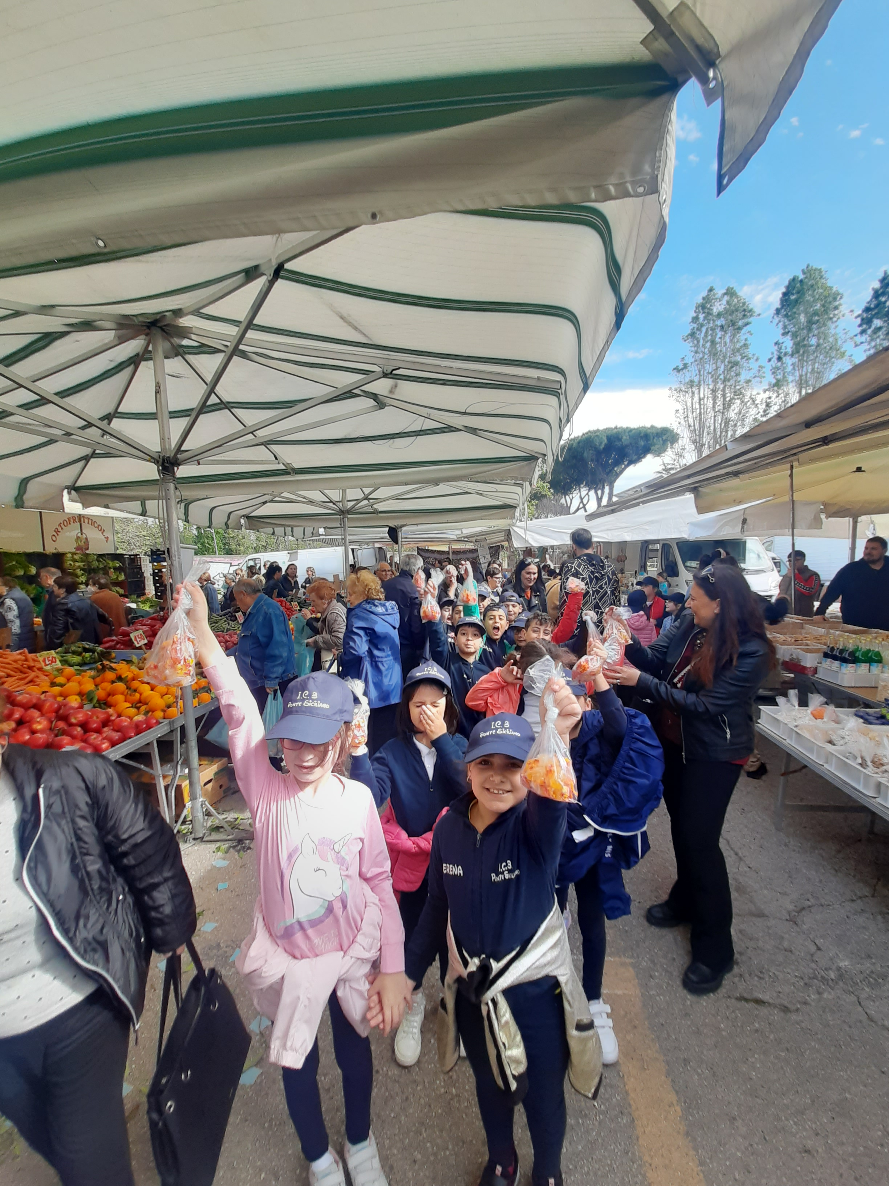
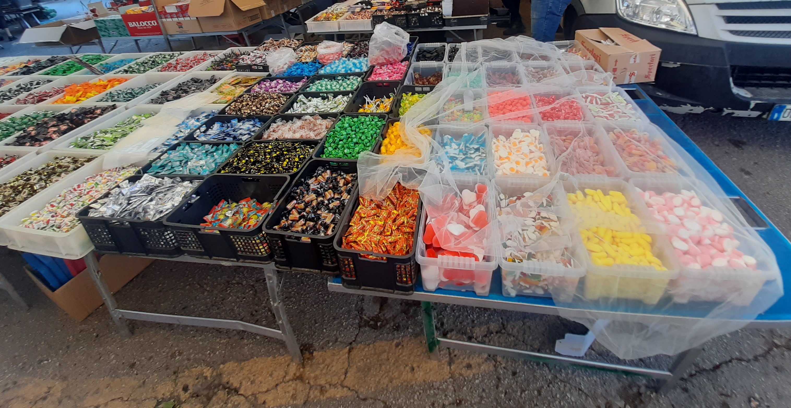
È stata una esperienza molto interessante e prima di andare via abbiamo acquistato 1 euro di caramelle a testa.

Slide 9
Quando siamo rientrati in classe ci siamo chiesti ma se il costo di ogni sacchetto è di 1 euro quanto sarà il costo di tutte le caramelle acquistate da tutta la classe 3^ D?

Slide 10
DAL COSTO UNITARIO AL COSTO TOTALE
Costo unitario, costo totale e numero prodotti acquistati sono termini della compravendita. Riassumiamo le regole che ci permettono di calcolarli.
COSTO UNITARIO
NUMERO PRODOTTI
X
COSTO TOTALE

Slide 11
I bambini di classe 3^ D e 2^ D hanno acquistato 25 sacchetti di caramelle. Il costo unitario di ogni sacchetto è 1 euro. Qual è il costo totale?
COSTO UNITARIO euro (SACCHETTO DI CARAMELLE) | NUMERO PRODOTTI (NUMERO SACCHETTI) | OPERAZIONE | COSTO TOTALE euro
1 euro | 25 | 1X25=25 | 25 euro

Slide 12
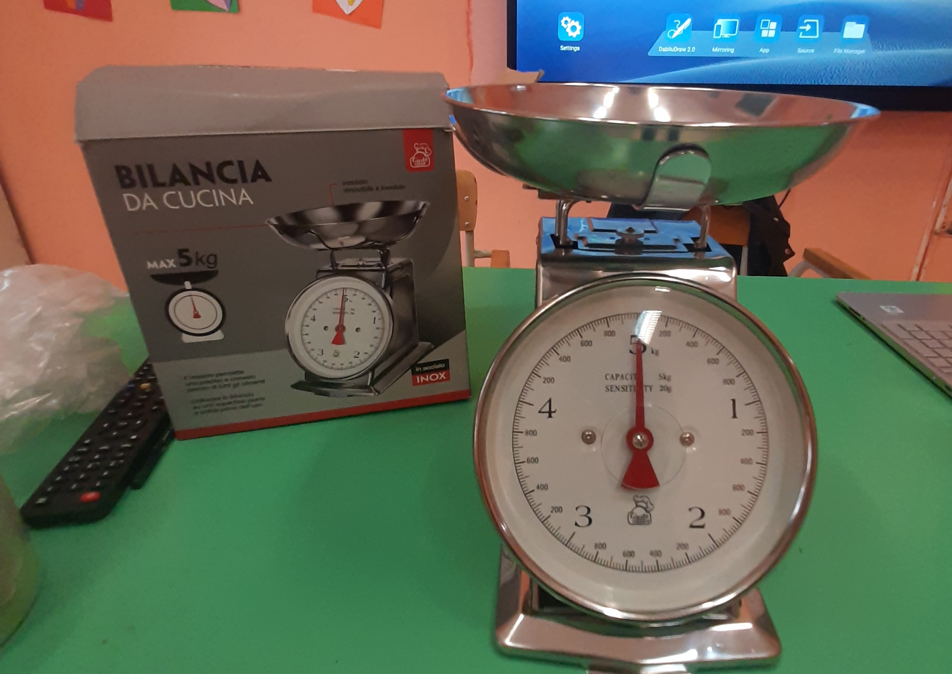
Serena ha detto che il venditore ha usato la bilancia per pesare le nostre caramelle. Scopriamo qualche notizia sulla storia di questo strumento
La bilancia e il sistema delle unità di peso furono introdotti, probabilmente, dagli antichi Egizi, che usavano come unità di misura delle pietre. Durante i secoli, ogni Paese si costruì proprie unità di misura del peso e delle altre grandezze. In questo modo, però, gli scambi commerciali erano molto difficili, perché misure diverse complicavano i calcoli.
Nel 1790, dopo la Rivoluzione francese, si unificarono tutte le unità di misura in un sistema decimale da cui è poi derivato l’attuale Sistema Internazionale che noi usiamo. I campioni delle unità di misura sono conservati nel Museo di Sèvres, vicino Parigi.

Slide 13
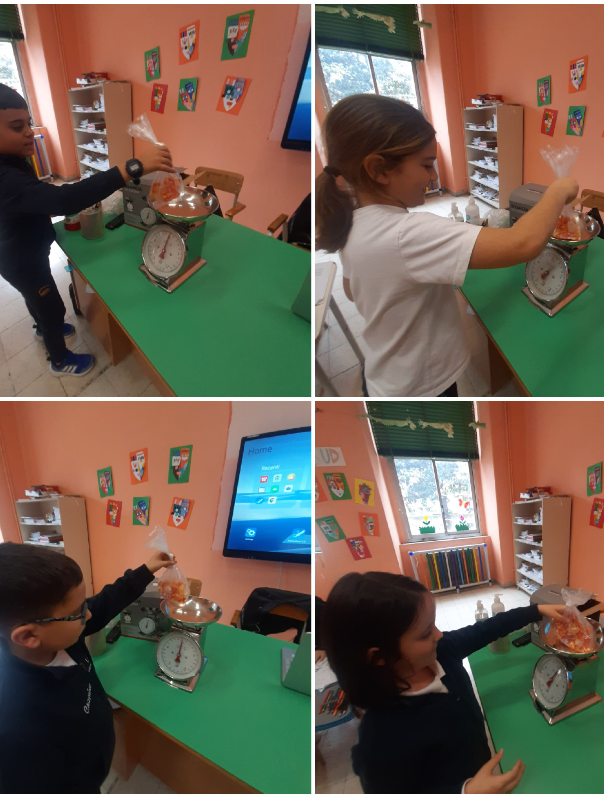
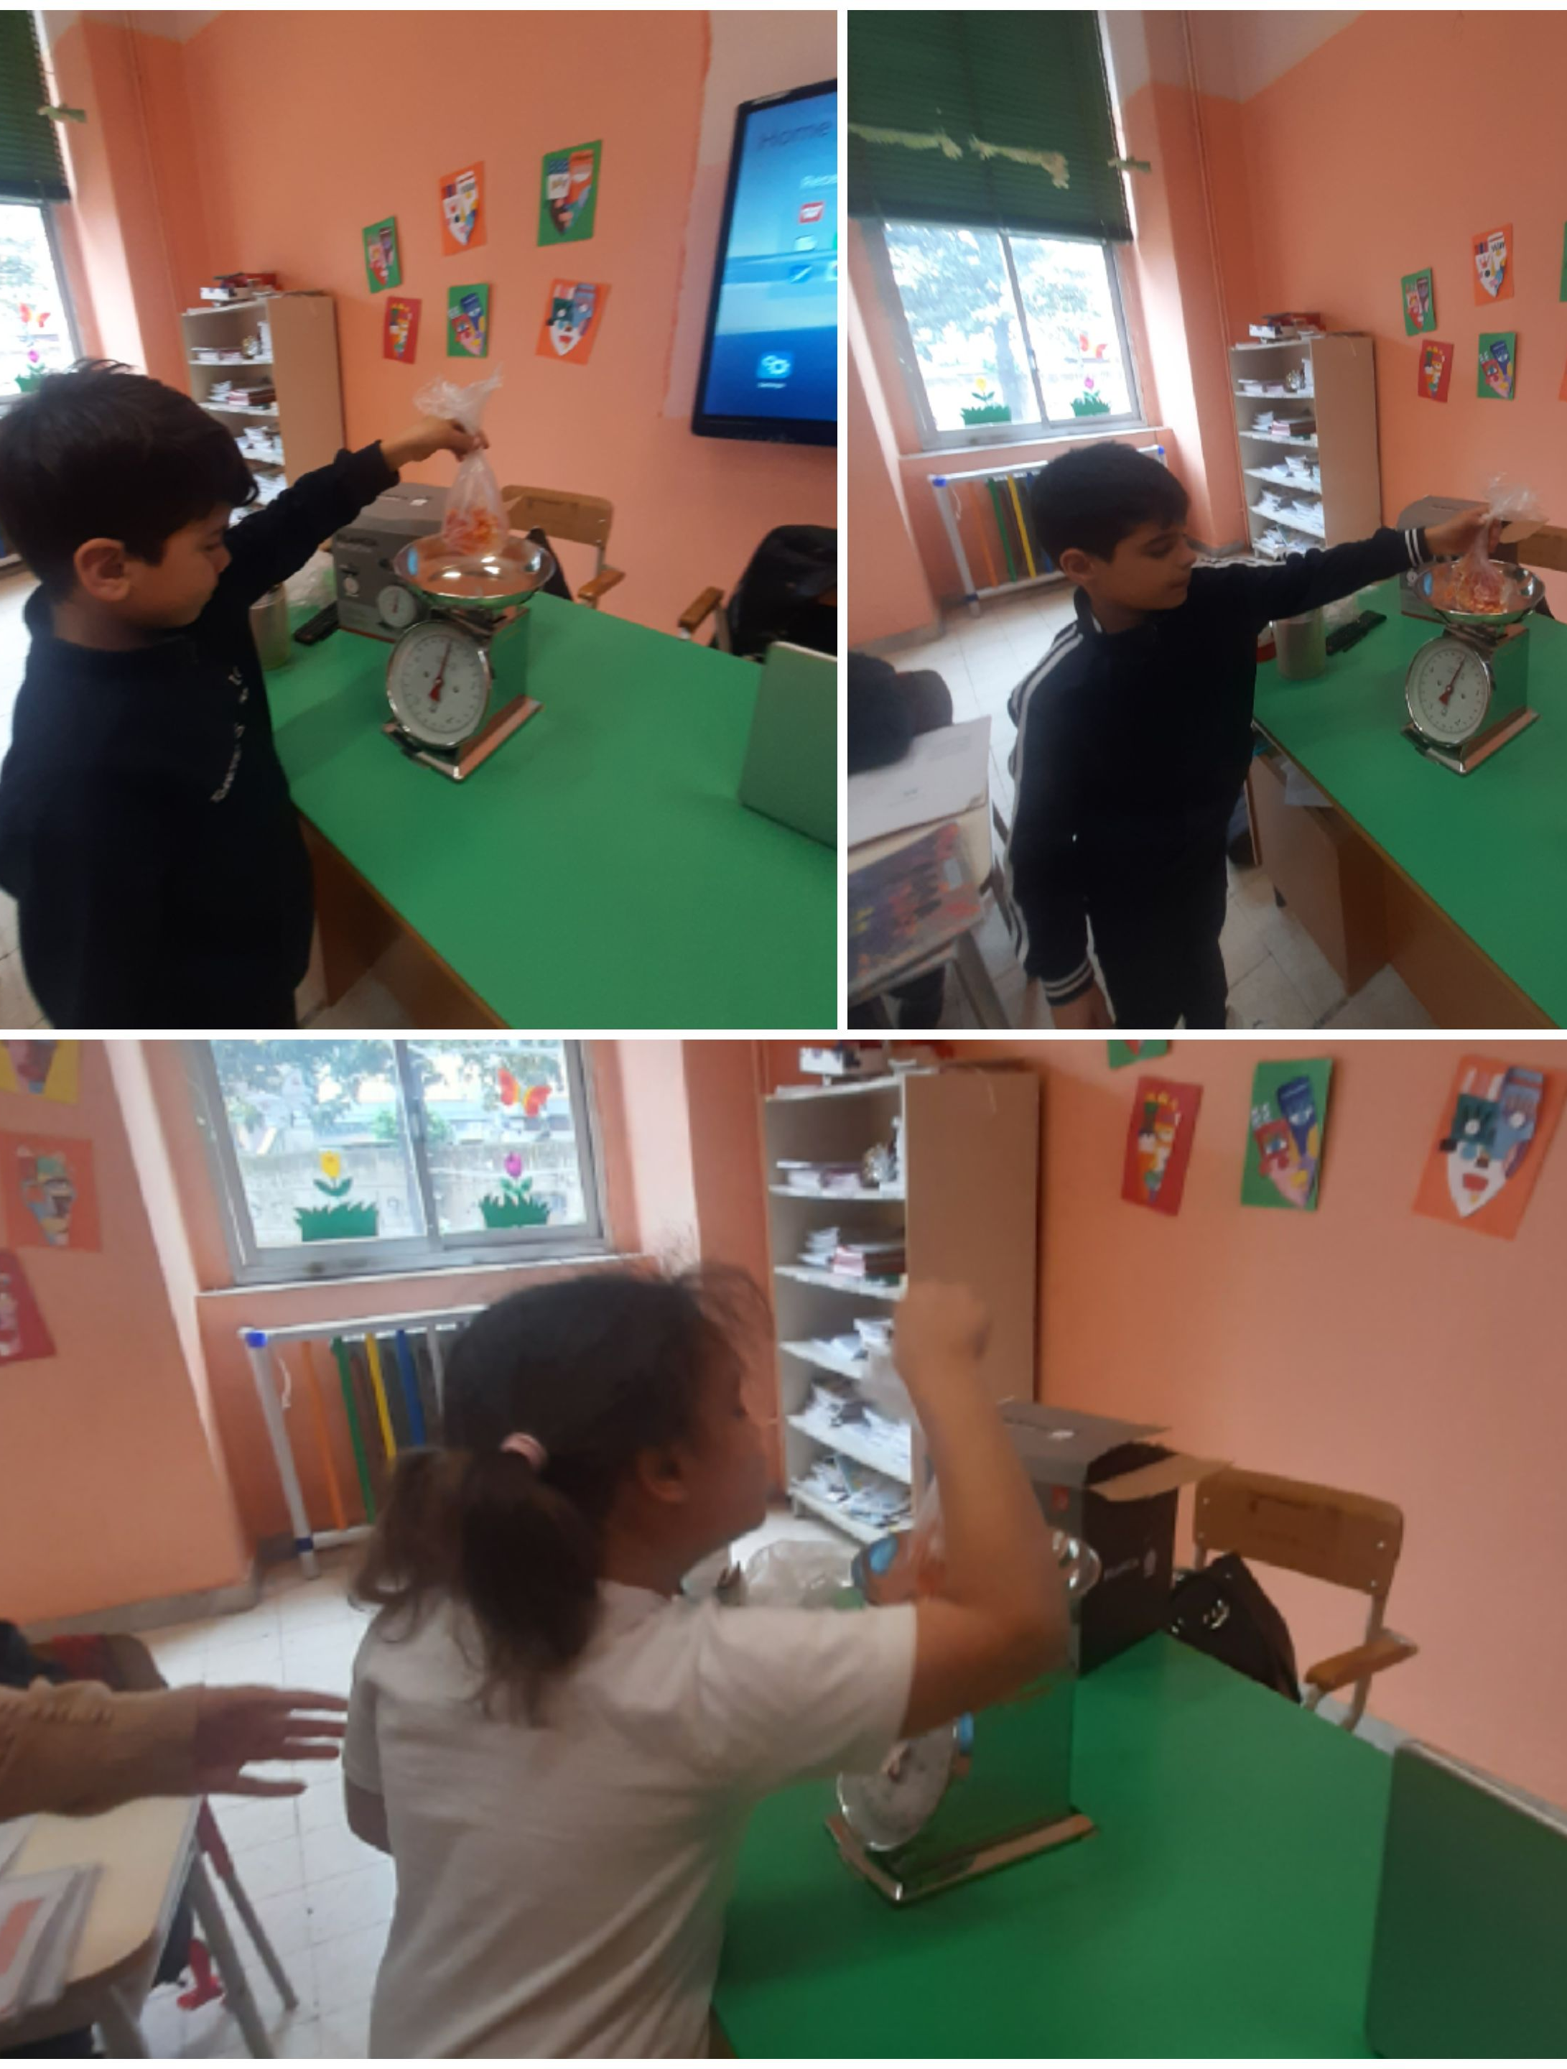
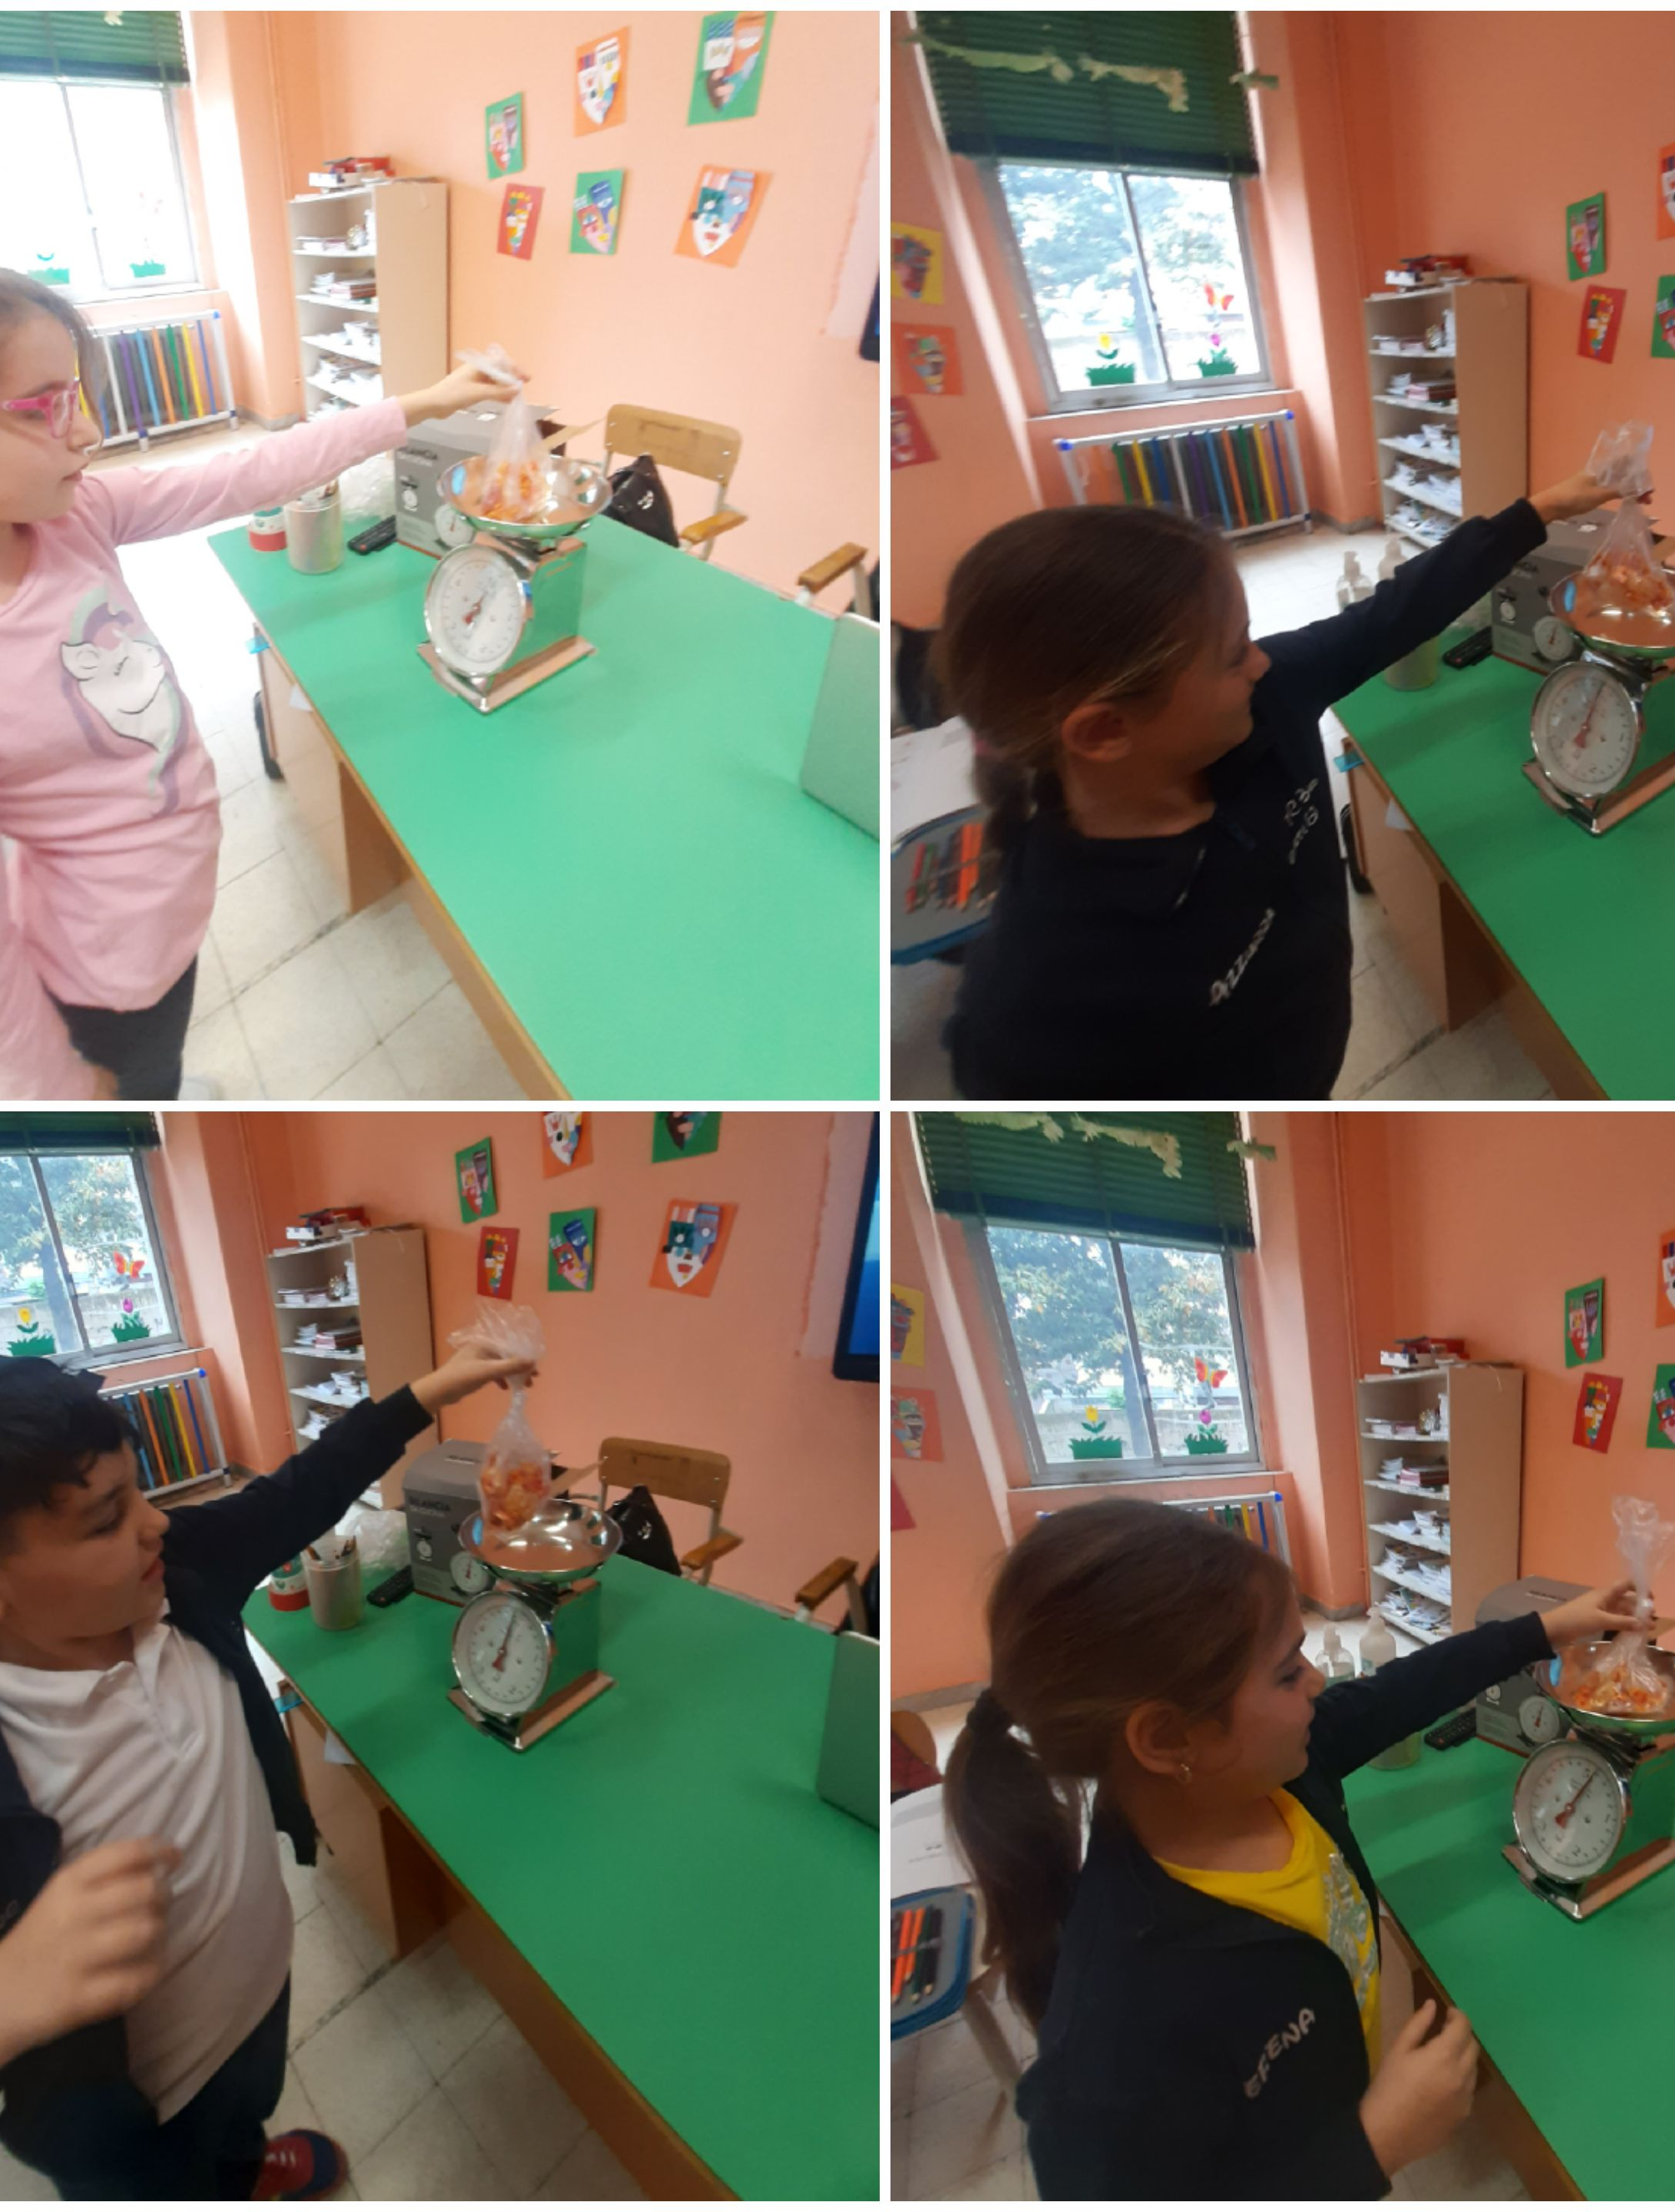
Sperimentiamo quanto pesa un sacchetto di caramelle

Slide 14
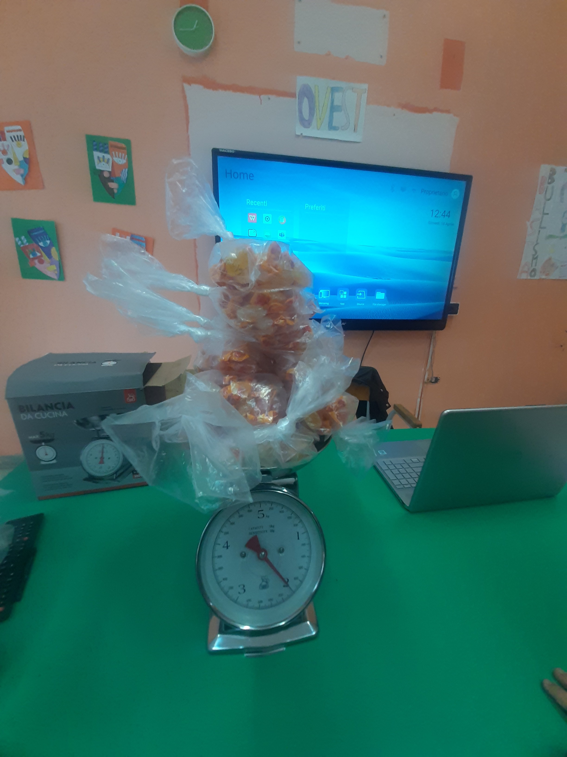
Abbiamo scoperto che ogni sacchetto di caramelle pesa 120.
CENTOVENTI???!!!
Centoventi cosa?
E per sapere quanto pesano tutti insieme come possiamo fare?
“È semplice!” -Rispondono Davide all’unisono con Salvatore, Maria
Francesca, Massimo, Aldo, Francesco Sposito, Carmine-
“Basta fare una moltiplicazione! 120 x 15 =1800”
MILLEOTTOCENTO???!!!
Milleottocento cosa?

Slide 15
MISURE DI PESO Il chilogrammo, i suoi multipli e sottomultipli
L’unità di misura fondamentale del peso è il chilogrammo ( Kg ).
Nella tabella sono riportati anche i suoi multipli e sottomultipli. Il miriagramma e il quintale sono segnati tra parentesi perché non si usano più; si dice semplicemente 10 kg e 100 kg.
multipli unità fondamentale sottomultipli
megagrammo o tonnellata | (quintale) | (miriagrammo) | chilogrammo | ettogrammo | decagrammo | grammo
1 Mg=1000 kg 1 t= 1000 kg | 100 kg | 10 kg | Chilogrammo (kg) | 1 hg= 0,1 kg | 1 dag =0,01 kg | 1 g = 0,001 kg
Peso di un elefante | Peso di un sacco di patate | Peso di una bicicletta | Peso di una confezione di zucchero | Peso di una barretta di cioccolato | Peso di una moneta da 50 eurocent | Peso di una graffetta

Slide 16
Anche per le unità di misura di peso si può passare facilmente da una misura all’altra «andando di 10 in 10»
DENTRO I CONCETTI
1 kg = 10 hg 1 kg = 100 dag 1 kg = 1000 g 1 kg = 0,001 Mg

Slide 17
Fare per capire
Equivalenza | Unità di misura di partenza | Unità di misura di arrivo | Operazione da eseguire | risultato
Es. 35 kg = ………….hg | kg | hg | X 10 | 35 kg = 350 hg
5,7 t = ……………kg | t | kg | X 1000 | 5,7 t = 5700 kg
350 g = ………….hg | g | hg | : 100 | 350 g = 3,50 hg
4,5 hg = …………kg | hg | kg | : 10 | 4,5 hg = 0,45 kg
12 mg =………….dg | mg | dg | : 100 | 12 mg = 0,12 dg

Slide 18
Una bilancia di precisione

Slide 19
I SOTTOMULTIPLI DEL GRAMMO
Per indicare quantità di peso molto piccole, per esempio quelle dei componenti di medicinali, si usano anche i sottomultipli del grammo.
Sottomultipli
: 10 : 10 : 10
grammo | decigrammo | centigrammo | milligrammo
g | 1 dg = 0,1 g | 1 cg = 0,01 g | 1 mg = 0,001 g

Slide 20
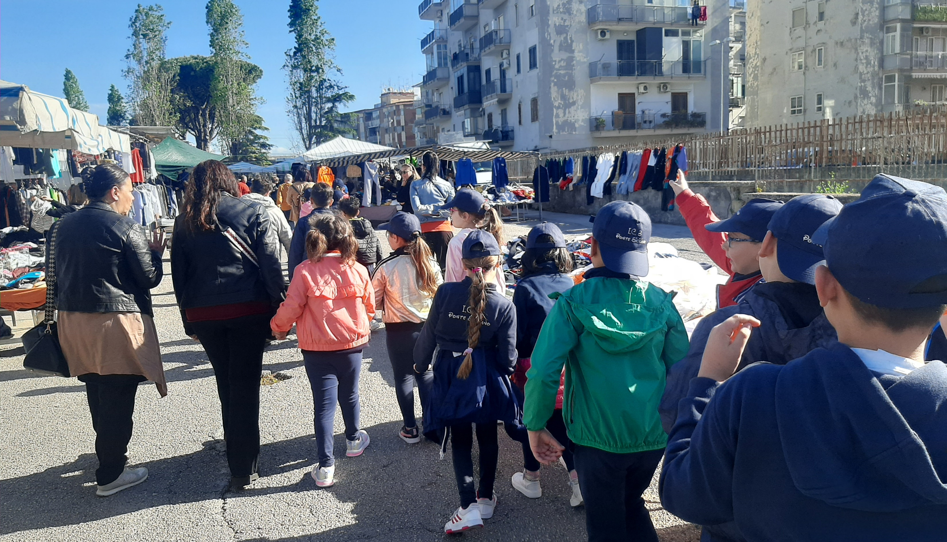
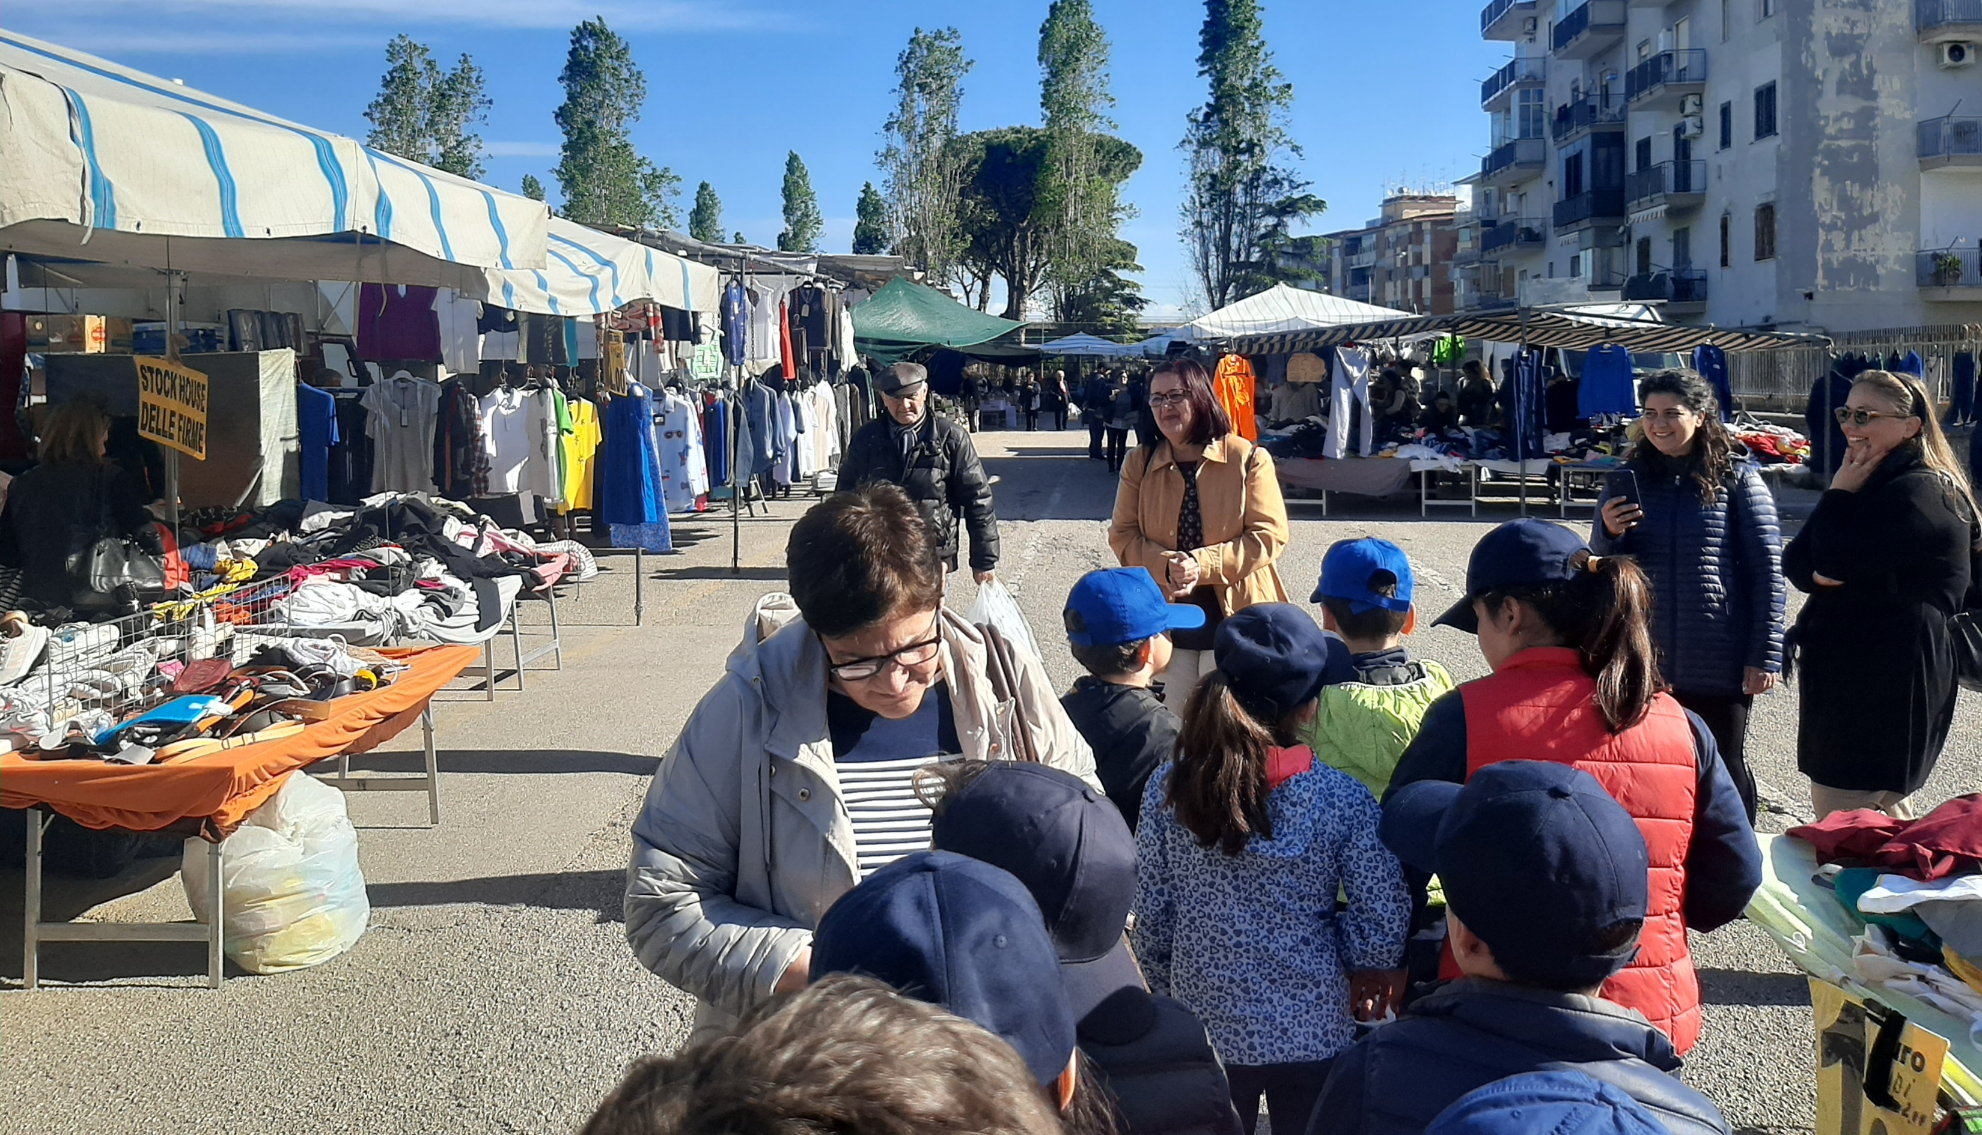
La nostra esperienza al mercato è stata entusiasmante ed ha aperto la nostra mente a tante domande. Cibi, tessuti, colori, la cordialità della gente che divertita ci osservava, le parole gentili dei passanti, le parole non gentili del primo venditore di caramelle (Non rubate!), le risate e le riflessioni con le maestre, le mamme e la nostra collaboratrice Barbara, la gioia condivisa di stare insieme,hanno reso questa mattina molto speciale.
Ora siamo pronti a pianificare e progettare il nostro mercato di classe.
I bambini e le bambine della classe 3^ D

